Slide 1
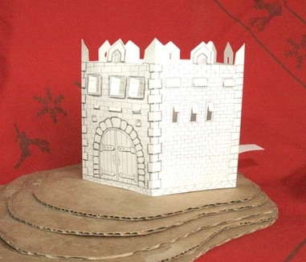
Тема: Візуальні мистецтва
Автор: Саламаха О.М.
вчитель ЗОШ I-IIIст. №2м.Борщева
Архітектура. Види, художні засоби.
Скульптура. Об’ємно - просторова пластична мова.

Slide 2
Мета: Повторити, узагальнити знання про архітектуру та скульптуру як вид просторового мистецтва;
Ознайомити з пам’ятками архітектури, скульптури Стародавнього світу;
Дати поняття про архітектурний стиль;
Формувати художній смак;
Вчити розуміти мистецькі твори.
Віндзорський замок. Велика Британія

Slide 3
“…Спробуйте зрозуміти життя. Якщо у вас є очі, ви будете гарним архітектором. Якщо ви сліпий, тим гірше для вас, змінюйте професію. Архітектура - це життя. Її не вивчають у школі. Її відчувають! Це усе, що я можу вам сказати” Ле Корбюзьє.
Акрополь. Афіни, Греція
Що думаєте з приводу цитати?

Slide 4
Архітектура – мистецтво проектування і спорудження будівель, а також самі споруди.
Архітектор – в перекладі означає головний будівничий.
Вітрувій висунув три вимоги до архітектурних споруд, це: міцність, краса та корисність
Стоунхендж , Англія
Як ви вважаєте, чому саме ці вимоги стали основними для архітектури?

Slide 5
Художні засоби архітектури:
композиція, масштаб, пропорції, ритм, колір, фактура
Види архітектури
Архітектура об’ємних форм
Ландшафтна
Містобудування

Slide 6
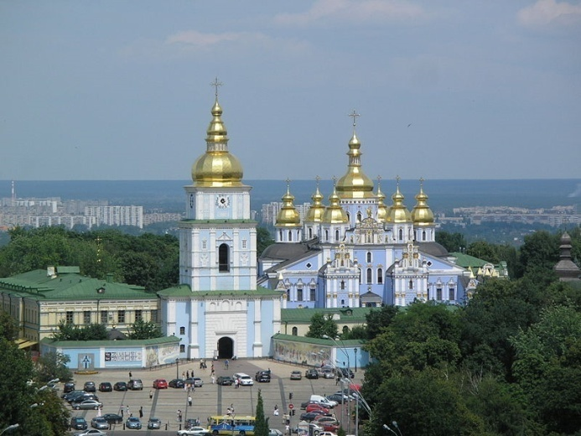
Архітектура об’ємних форм
Архітектура об’ємних форм
Суспільні споруди
Промислові будови
Культові споруди
Житлові будівлі
Фортеці
Визначте до якого виду архітектури відноситься Львівський національний академічний театр опери і балету ім. С. Крушельницької та Михайлівський золотоверхий собор у Києві, побудований 1113 р.

Slide 7
Ландшафтна архітектура
.
В Україні однією з перлин паркового мистецтва вважають «Софіївку», яка була заснована в 1796 році польським магнатом Станіславом Потоцьким. Парк був названий
так на честь його дружини Софії Вітт-Потоцької. Це місце приховує свої таємниці.
За задумом архітектора Людвига Метцеля«Софіївка» — це ілюстрації до окремих частин поем Гомера «Іліада» та «Одісея».
Ландшафтна
архітектура
Бульвари
Архітектура малих форм
Парки
Сквери
Парк «Софіївка». Умань, Україна

Slide 8
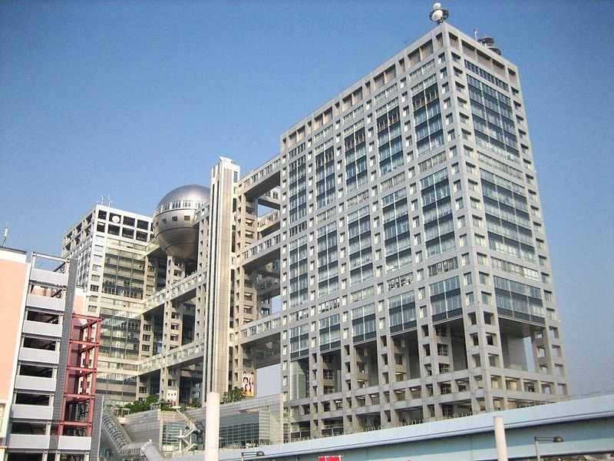
Містобудування
Штаб-квартира Fuji TV, архітектор Кендзо Танге, стиль хай-тек – високі технології.
Серед перших вимог архітектури — зручність і міцність. Навернення до природи, екології, до проблем зберження навколишнього середовища перероджують і хай-тек. З'явилися особливі форми хай-теку — біо-тек і еко-тек, що співіснують з середовищем, шукають шляхів діалогу і порозуміння.
Саме містобудування охоплює складний процес створення
нових міст і селищ, реконструкцію старих

Slide 9
Скульптура
Скульптура (з латинської — вирізаю, висікаю) — вид образотвор-
чого мистецтва, твори якого мають об’ємну форму й виконуються
способом витісування, виливання, різьблення, ліплення тощо
з твердих чи пластичних матеріалів (каменю, металу, дерева,
А. Коррадіні. «Цнота». Неаполь, Італія

Slide 10
«Не важко писати фарбами повітряні хмари чи пухнасте хутро і легке мереживо, а ось перетворити мармур у хмари чи хутро — це тріумф художника, для якого немає нічого неможливого».
Дослідниця мистецтва Н. Дмитрієва
Ж. Гудон. «Вольтер, який сидить у кріслі»
А що думаєте з цього приводу ви?
За допомогою чого передає скульптор фактуру поверхні?

Slide 11
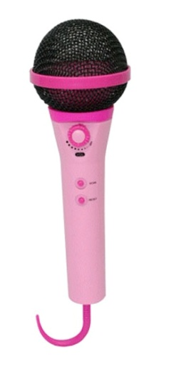
Мозковий штурм
Ти на сьогоднішньому уроці ознайомився із кращими зразками
архітектури та скульптури. Напевне, деякі із них викликали в тебе
позитивні емоції, і в тебе виникло бажання ознайомитись із їх
творцями.
Яке ноу-хау ти б придумав, щоб пояснить своєму майбутньому
нащадкові, щоб він відчув потребу долучитися до культури?

Slide 12
Види скульптури
Рельєф — скульптурне зображення на площині, яке частково виступає над нею.
Скульптура
Кругла
Рельєф
Дж. Берніні «Монсиньйор
Франческо Барберіні».Вашингтон, США
Р. Кіттель. Рельєф. Одеса, Україна
Кругла скульптура вільно розміщується у просторі, а рельєф розташовується на площині, яка «слугує» їй тлом

Slide 13
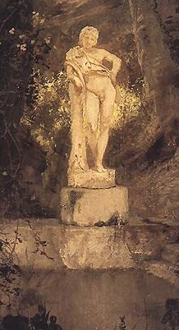
Подивіться на зображення скульптур.
Яке враження вони справляють на вас?
За змістом та функціями скульптуру поділяють:
Скульптура
Монументально-декоративна (скульптура для парків,
скверів, міські пам’ятники)
Станкова
(портрети, жанрові сцени, статуї )
Скульптура малих форм
(призначена для житлового інтер’єру)

Slide 14
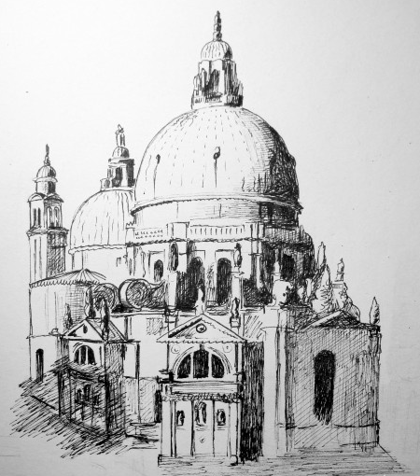
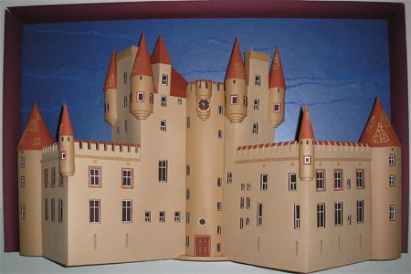
Творча майстерня
Зробіть замальовки фрагментів архітектурних споруд різних епох, чи зробіть макет замку в техніці паперопластика

Slide 15

Самопізнання
Уяви себе через п’ятдесят років.
Оціни з висоти пережитого, чи згодиться тобі те, що вивчаєш сьогодні
на уроці художньої культури.
Як думаєш, що саме тобі стане в пригоді?

Slide 16



Випереджувальне завдання
Принесіть малесенькі листівки у вигляді сердечок (можуть бути валентинки)
Напишіть на них, що ви очікуєте від курсу «Художня культура», який розпочали вивчати цьогоріч?

